Slide 1
輪班工人暴露噪音下REM片斷化分析
2021/08/11

Slide 2
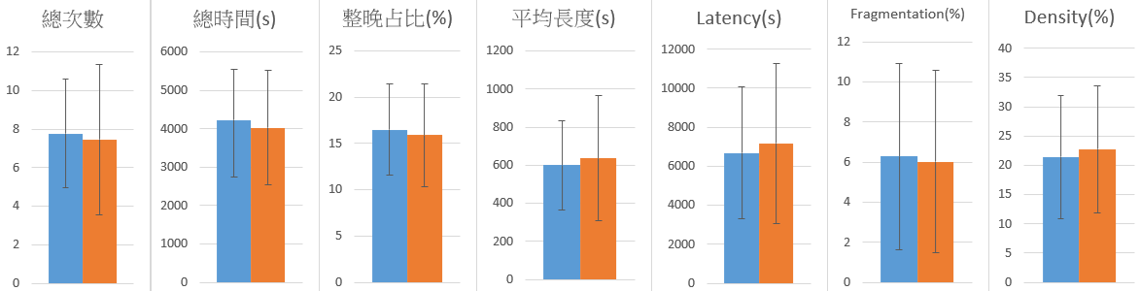
整體暴露非暴露 - 睡眠指標統計(Mean、SD、p-value)
39筆暴露噪音與39筆非暴露噪音做統計分析(two-tailed t-test)
藍: 暴露噪音
橘: 非暴露噪音
p-value:
0.694
p-value:
0.538
p-value:
0.622
p-value:
0.576
p-value:
0.576
p-value:
0.81
p-value:
0.585

Slide 3
從Cortisol分群觀察睡眠指標表現
Cortisol被稱為壓力荷爾蒙，一般來說在晚上會降至低點，讓人開始放鬆容易入睡，且在早晨升至高點，讓人有活力迎接一天的挑戰
在噪音下可能導致傍晚的cortisol無法降至低點，進而影響睡眠，或著早晨無法提升至高點，進而影響隔天的活力
cortisol數值受到外在刺激條件與內在耐受性影響，可以分兩個面向來觀察與睡眠指標的關係
絕對cortisol值來與他人比較睡眠指標數值
自身cortisol變化量來比較睡眠指標變化量
噪音耐受性
睡眠cortisol變化量

Slide 4
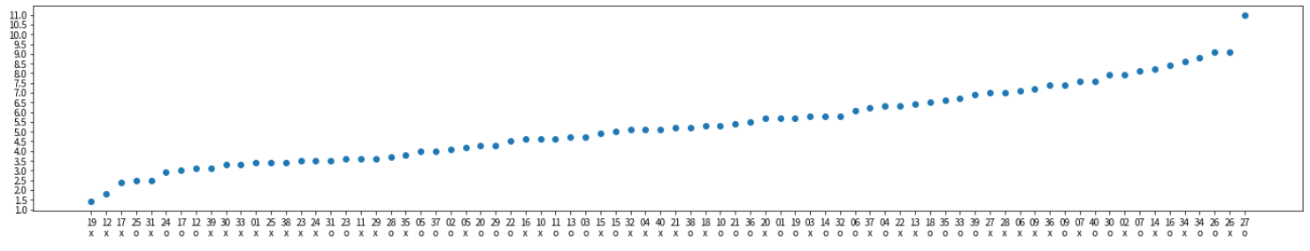
絕對Cortisol值排序
將暴露與非暴露的傍晚cortisol數值排序，從絕對的數值來觀察睡眠指標
預期從cortisol意義來看，若傍晚cortisol數值較高則可以假設此晚睡眠品質會較差
以半數為區分

Slide 5
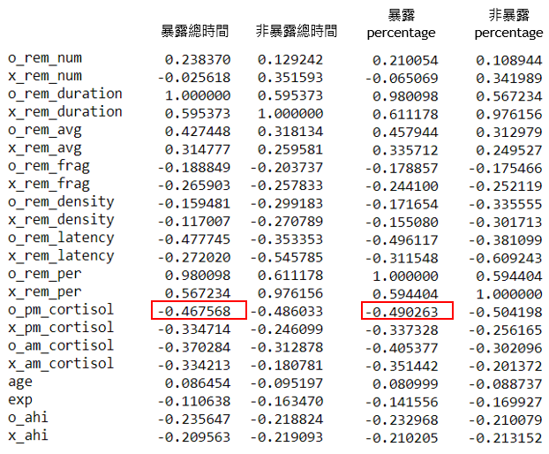
Cortisol與睡眠指標的相關係數表現
暴露下傍晚cortisol與REM總時間、整晚佔比有負相關性
可以預期傍晚高cortisol的族群REM總時間、整晚佔比可能會縮短
o: 暴露
x: 非暴露

Slide 6
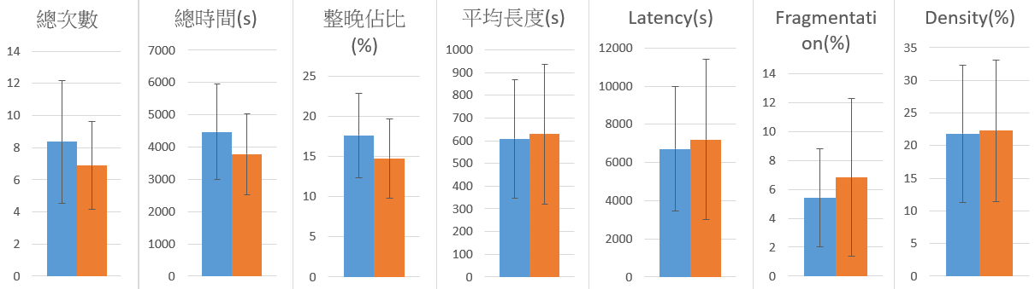
傍晚cortisol分群 - 睡眠指標統計(Mean、SD、p-value)
39筆低p.m. cortisol與39筆高p.m. cortisol做統計分析結果(two-tailed t-test)
藍: 低p.m. cortisol
橘: 高p.m. cortisol
p-value:
0.054
p-value:
0.029
p-value:
0.017
p-value:
0.758
p-value:
0.629
p-value:
0.165
p-value:
0.853

Slide 7
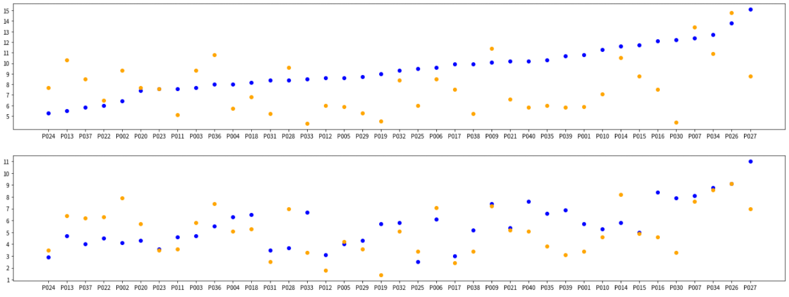
以早晨Cortisol排序分布
藍: 暴露
橘: 非暴露
早晨
暴露與非暴露表現不同
傍晚

Slide 8
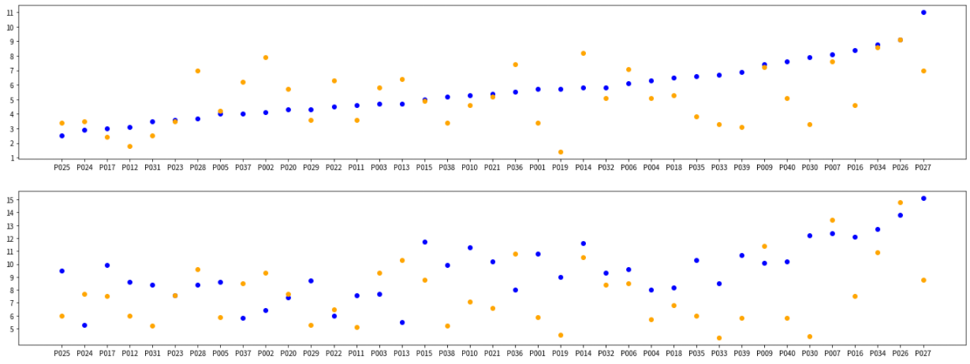
以傍晚Cortisol排序分布
藍: 暴露
橘: 非暴露
早晨
暴露與非暴露表現不同
傍晚

